Slide 1
Princípios de Nutrição e dietética
CEF 8º - Restaurante Bar

Slide 2
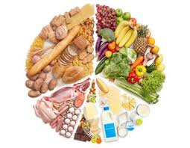
Alimentos e Nutrientes

Slide 3
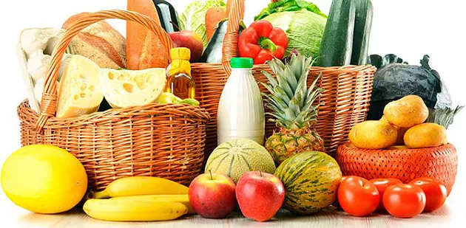
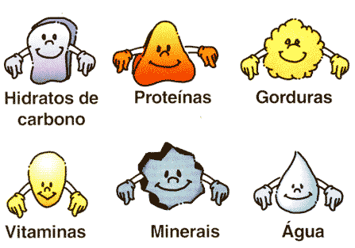
Princípios de Nutrição e Dietética
Alimentos – são os produtos que ingerimos.
Nutrientes – são as substancias que os alimentos contém.

Slide 4
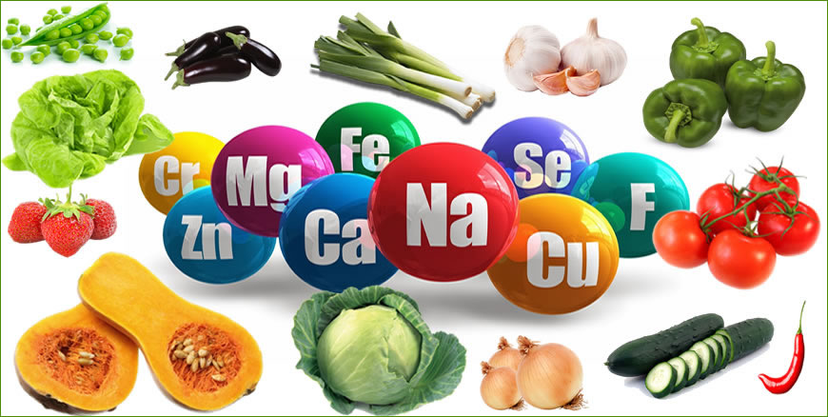
Alimentos Nutrientes
Leite
Fiambre
Bacalhau
Ovo
Manteiga
Arroz
Chocolate
Ervilhas
Maçã
Água
Entre tantos outros….
Proteínas
Hidratos de Carbono
Gorduras
Minerais
Água
Vitaminas
Fibras

Slide 5
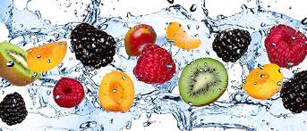
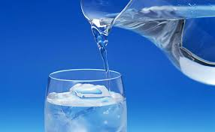
Água
A água é simultaneamente um alimento e um nutriente.
É um alimento que devemos ingerir regularmente e é também um nutriente porque é dos principais constituentes de quase todos os outros alimentos.

Slide 6
Quais são as funções dos Nutrientes?
Cada nutriente desempenha funções especificas no nosso organismo, por isso, é necessária a presença de todos os nutrientes para que o nosso organismo possa funcionar correctamente.
Funções fundamentais:
Função energética
Função plástica ou estrutural e construtora ou reparadora
Função reguladora ou protetora

Slide 7
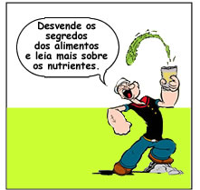
Funções dos Nutrientes

Slide 8
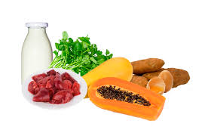
Funções dos Nutrientes
Nutrientes energéticos – fornecem energia para as diversas funções do organismo.
Nutrientes plásticos/estrutural – fornecem ao nosso organismo materiais para a construção e reparação das células.
Nutrientes reguladores – contribuem para o bom funcionamento do organismo e protegem contra certas doenças.

Slide 9
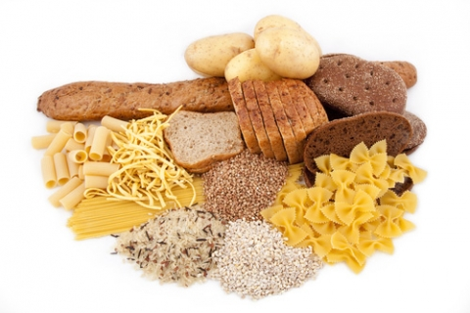
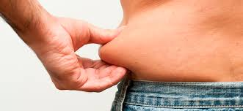
Hidratos de Carbono
Têm função energética – Fornecem cerca de 60% da energia necessária ao funcionamento do organismo, essencialmente para nos movimentarmos e trabalharmos.
O excesso de Hidratos de Carbono pode provocar obesidade.
Por sua vez a falta dos mesmos provoca fraqueza, fadiga muscular e diminuição da capacidade inteletual.

Slide 10
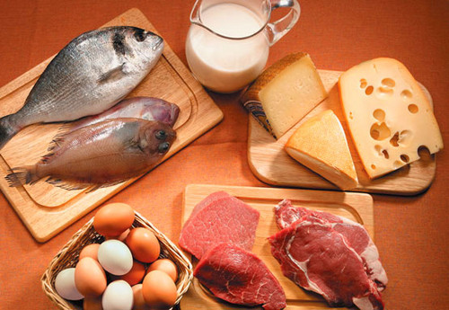

Proteínas
Têm função plástica/estrutural porque são “materiais de construção” do nosso organismo, necessários ao crescimento e à formação e renovação das células e ao desenvolvimento inteletual.
A falta de proteínas provoca o atrofiamento dos músculos, aumento do ventre, por retenção da água, e atraso inteletual.

Slide 11
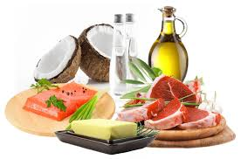
Gorduras
Têm a função energética, ajudando o organismo a proteger-se do frio. Tem também função plástica, pois entram na constituição de materiais do organismo, como sejam as membranas celulares. Transportam também vitaminas.
Podem ser de origem vegetal ou animal.
Tomado em excesso pode levar a obesidade.

Slide 12
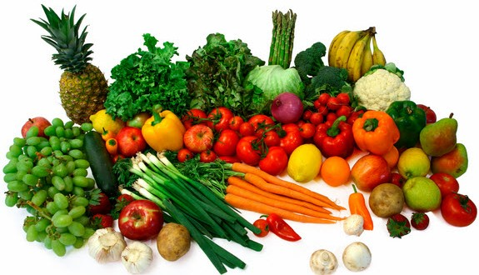
Vitaminas
Têm função protetora, pois defendem o organismo de certas doenças e têm também a função reguladora. São substancias orgânicas que à excepção da vitamina D, não são sintetizadas no organismo.
São necessárias em quantidades muito pequenas.
Podem se classificar de acordo com a sua solubilidade, em hidrossolúveis e lipossolúveis.
A falta de vitaminas provoca avitaminoses (várias doenças).

Slide 13
Vitaminas

Slide 14
Vitaminas

Slide 15
Vitaminas

Slide 16
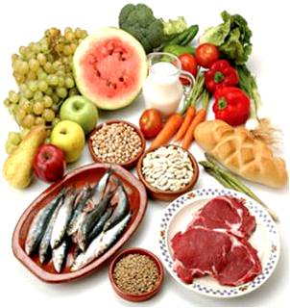
Minerais
Têm função plástica/estrutural na medida em que alguns intervêm na construção do organismo, fazendo parte das células, dos liquidos, , dos dentes e dos ossos. Têm função reguladora porque intervêm nas reações que ocorrem no organismo.
O ferro, o cálcio, o fósforo, o flúor, o sódio e o iodo são alguns dos principais minerais.

Slide 17
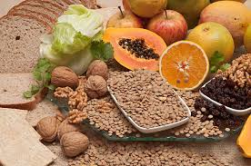
Fibras
Não são absorvidas pelo organismo, mas têm um papel muito importante no nosso organismo, porque regulam:
1. Bom funcionamento do intestino
2. Esvaziamento da vesicula biliar (criação de bílis)
3. Absorção da água e colesterol

Slide 18

Água
Tem função plástica/estrutural, pois é o componente mais abundante na constituição dos seres vivos (cerca de 65% do nosso corpo é água) e também reguladora das reações que ocorram no organismo.
Dá forma e volume ao organismo, contribui para a eliminação dos seus resíduos, transporta alguns nutrientes, faz parte de todos os líquidos orgânicos e regula a temperatura do corpo.

Slide 19
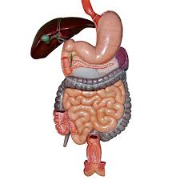
Aparelho Digestivo
O Sistema Digestivo é composto por boca, faringe, esófago, estômago, intestinos (grosso e delgado), reto e ânus. Há também os órgãos digestivos acessórios: dentes, língua, glândulas salivares, fígado, vesícula biliar e pâncreas.

Slide 20
Principais funções do Sistema Digestivo
Captação dos alimentos através da boca (ingestão);
Liberação de enzimas, ácidos e água no lúmen do trato gastrointestinal.
Triturar, dissolver e misturar os alimentos, impulsionando-os pelo trato gastrointestinal;

Slide 21
Principais funções do Sistema Digestivo
Digerir os alimentos através do processo de degradação química (moléculas grandes são transformadas em menores) e mecânica (moídos na boca e triturados nos músculos do estômago e intestinos);
Absorção de nutrientes e outras substâncias que passam dos alimentos para o sangue e para a linfa;
Eliminação das fezes do trato gastrointestinal (processo de defecação). São eliminados revestimentos do trato gastrointestinal, células não utilizadas pelo organismo, bactérias e matérias orgânicos não absorvidos.

Slide 22
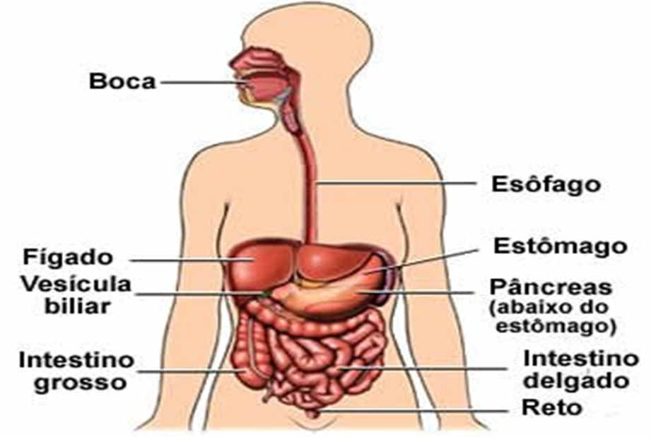
Sistema Digestivo

Slide 23
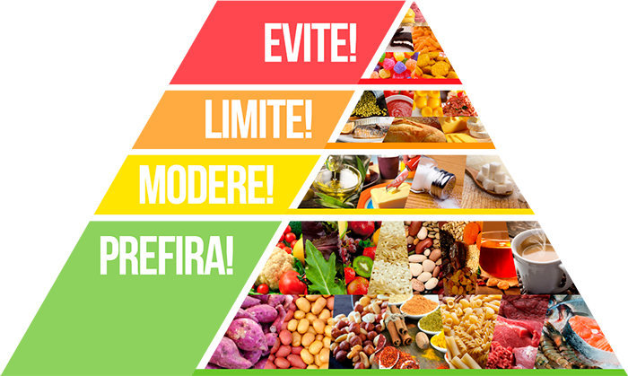
Alimentação Saudável

Slide 24
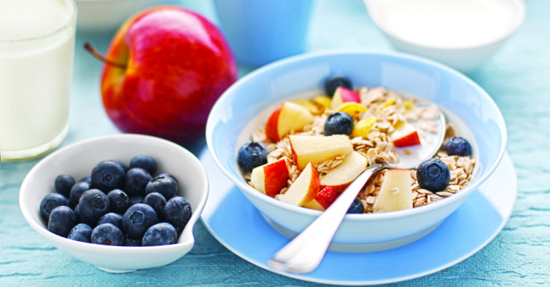
Dicas e Regras - alimentação saudável
1. Tome o pequeno-almoço
Uma alimentação saudável começa sempre por um pequeno saudável e equilibrado. A primeira refeição do dia é essencial para carregar energias e deve fornecer uma boa parte de nutrientes para o organismo.
Um pequeno-almoço saudável deve incluir cereais, leite meio gordo ou magro e fruta. Estes alimentos proporcionam nutrientes valiosos, ajudando a prevenir a vontade de ingerir snacks pouco saudáveis a meio da manhã.

Slide 25
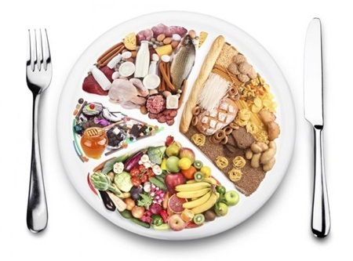
Dicas e Regras - alimentação saudável
2. Faça 4 a 5 refeições por dia
É muito importante fazer refeições ligeiras ao longo do dia, não passando longos períodos de tempo sem comer. Não ficar mais do que 3h/3h30 sem comer durante o dia é uma das principais regras para uma alimentação saudável.
Fazer pequenos lanches com fruta, iogurte, batidos com leite meio gordo, algumas nozes ou sementes de girassol, podem ser valiosos contributos para o aporte de nutrientes, energia e fibra. Para além disso, é ainda uma forma de evitar comer demais à hora das refeições.

Slide 26

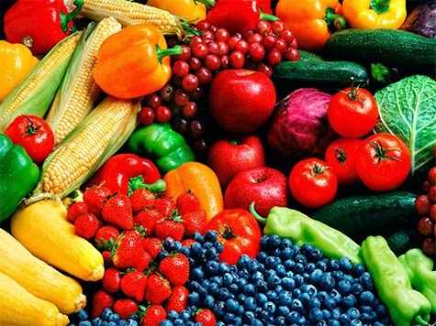
Dicas e Regras - alimentação saudável
3. Consuma 5 porções de fruta e hortícolas por dia
Estabeleça o objetivo de ingerir pelo menos 5 porções de fruta e vegetais todos os dias. Coma, por exemplo, 3 peças de fruta por dia, mais 2 porções de hortícolas, que podem estar incluídas na sopa ou como acompanhamento da refeição.
Facilite preparando batidos de fruta, sopas de hortaliça e/ou escolhendo fruta como lanche.

Slide 27
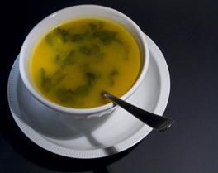
Dicas e Regras - alimentação saudável
4. Inclua sopa no início das refeições
Devido ao alto teor de vegetais, a sopa fornece uma grande quantidade de vitaminas e minerais. O consumo de sopa não só tem efeitos benéficos nos níveis sanguíneos de colesterol e na glicémia, como ajuda a regular o trânsito intestinal.

Slide 28
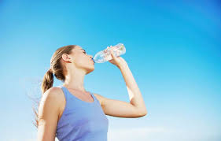
Dicas e Regras - alimentação saudável
5. Hidrate-se
A ingestão de líquidos, na quantidade adequada, é uma das mais importantes regras para uma alimentação saudável. Os líquidos, e em especial a água, devem ser consumidos ao longo do dia, de forma a hidratar o organismo.
A quantidade recomendada de água por dia é de 1,5 a 3 litros.
Uma boa hidratação previne o cansaço e a fadiga, ajuda a eliminar toxinas, mantém as células saudáveis e melhora a aparência e a textura da pele.

Slide 29
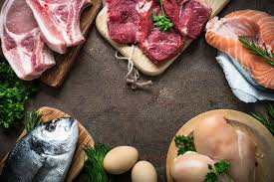
Dicas e Regras - alimentação saudável
6. Consuma peixe e carnes brancas
O peixe e a carne são importantes fontes de proteínas, devendo ser incluídos na sua alimentação diária.
O peixe é rico em ácidos gordos ómega 3, importantes para a manutenção dos níveis de colesterol no sangue e para o normal funcionamento do coração.
A carne, por sua vez, é uma boa fonte de proteínas, ferro e outros nutrientes. Opte antes por carnes brancas, tais como peru, frango e coelho.

Slide 30

Dicas e Regras - alimentação saudável
7. Reduza o açúcar
Os alimentos com uma grande quantidade de açúcar refinado resultam de processos químicos na sua produção e possuem altíssimo índice de glicose, o que aumenta os índices de glicemia do corpo.

Slide 31
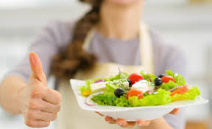
Dicas e Regras - alimentação saudável
8. Prefira alimentos com pouca gordura e reduza a gordura na preparação dos alimentos
Reduza a quantidade de gordura na sua dieta. Escolha alternativas com menos gordura e sempre que possível prefira grelhados em vez de fritos.
Na confeção dos alimentos, dê sempre preferência ao azeite.

Slide 32
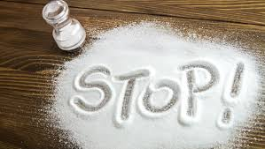
Dicas e Regras - alimentação saudável
9. Reduza o sal
Limite o sal na sua dieta para menos de 6g por dia. Reduza a quantidade de sal usada nos cozinhados, substituindo-o por ervas aromáticas.
Diminua também o consumo de snacks salgados e verifique a quantidade de sal em alimentos pré-confeccionados.

Slide 33
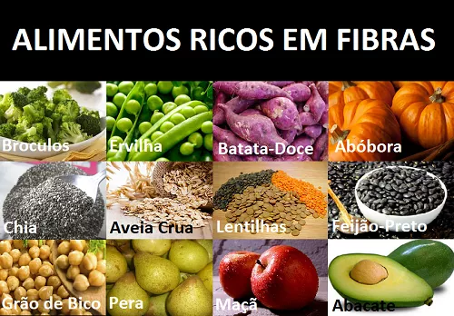
Dicas e Regras - alimentação saudável
10. Escolha alimentos ricos em fibra
Os alimentos integrais proporcionam maior saciedade e contêm mais vitaminas, sais minerais e fibra, que as variedades refinadas.
Os cereais, o pão, a massa e o arroz integrais, bem como as leguminosas e os produtos hortícolas são importantes fontes de fibra e devem ser incluídos na alimentação diária.

Slide 34
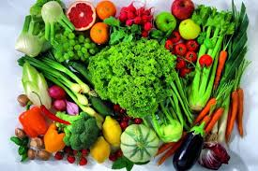
Dicas e Regras - alimentação saudável
11. Procure alimentos naturais
Siga uma alimentação o mais natural possível e tente evitar refeições com produtos industrializados, que possuem altas quantidades de sódio e podem, a longo prazo, comprometer a manutenção da qualidade de vida.

Slide 35
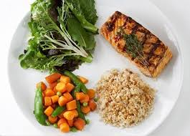
Dicas e Regras - alimentação saudável
12. Tenha atenção ao tamanho das porções
As porções maiores encorajam-nos a comer mais, quando geralmente não precisamos do excesso de calorias. Tenha particular atenção a este facto quando come fora, evitando sempre comer mais do que o necessário.

Slide 36
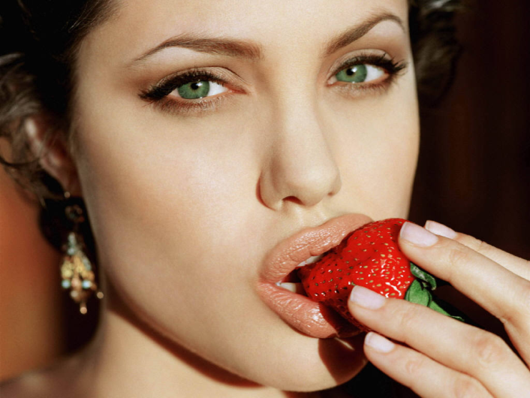
Dicas e Regras - alimentação saudável
13. Saboreie o que come
Experimente a velha máxima: ‘saboreie o que come e coma o que lhe dá prazer, e quando parar de sentir prazer, pare de comer’.
Saborear realmente a comida que ingerimos torna mais fácil preferir alimentos apropriados e quantidades adequadas, e abandonar os alimentos desadequados ou não aconselháveis.

Slide 37
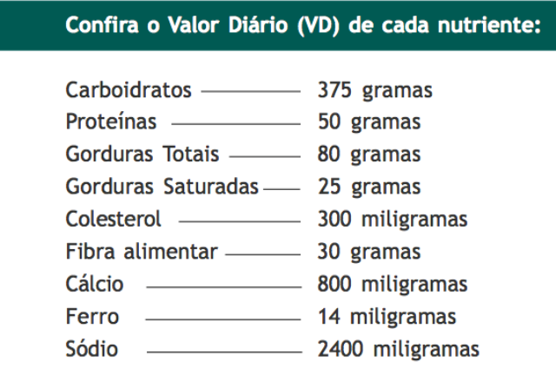
Necessidades diárias de nutrientes

Slide 38
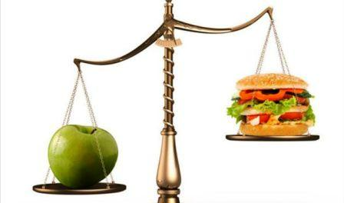
Principais erros alimentares
A alimentação inadequada é um dos fatores de risco que maior impacto exerce sobre a saúde.
Apesar da nossa tradição da dieta mediterrânea, muitas vezes nem damos pelas asneiras que cometemos.

Slide 39
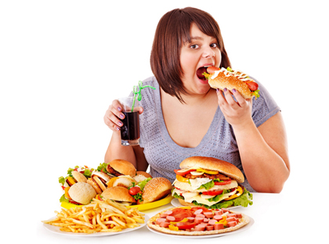
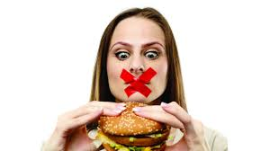
Principais erros alimentares
Como principais erros alimentares dos portugueses destacam-se:
Alimentação pouco variada;
Excesso calórico;
Omissão das refeições intermédias;
Excessivo consumo de bebidas alcoólicas;
Consumo excessivo de gorduras;
Baixo consumo de leite e seus derivados;
Baixo consumo de frutas e legumes;
Baixo consumo de peixe e excessivo consumo de carne.

Slide 40
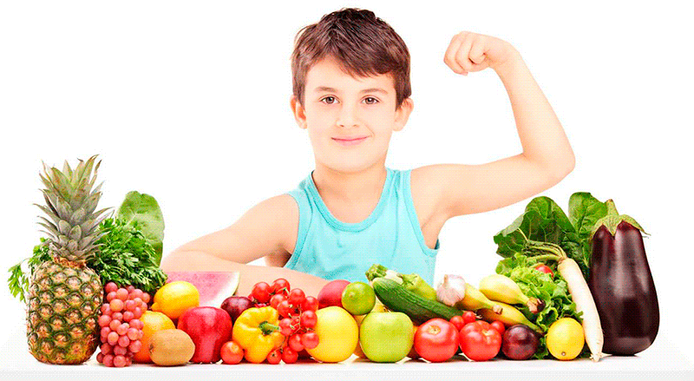
Sê - Saudável

